Slide 1
ADMINISTRACION FINANCIERA

Slide 2
¿Qué es administración financiera?
ADMINISTRACION FINANCIERA SE OCUPA DE LA ADQUISICION, FINANCIAMIENTO Y LA ADMINISTRACION DE BIENES CON
ALGUNA META GLOBAL EN MENTE.
LA FUNCION DE LA ADMINISTRACION FINANCIERA PUEDE DEGLOSARSE EN TRES AREAS IMPORTANTES
ADMINISTRACION DE BIENES

Slide 3
¿Qué es administración financiera?
Decisión de inversión
La decisión de inversión es la más importante de las tres decisiones primordiales de la compañía en cuanto a la creación de valor.
Comienza con una determinación de la Cantidad total de bienes necesarios para la compañía.
El director financiero necesita determinar el tamaño de la empresa debe decidirse la composición de los bienes. Por ejemplo, ¿qué porción de los bienes totales de la empresa debe destinarse a capital en efectivo o a inventario?

Slide 4
Decisión financiera:
La segunda decisión importante de la compañía es la decisión financiera. Aquí el director financiero se ocupa de los componentes del lado derecho del balance.
Si observa la combinación de financiamientos verá marcadas diferencias. Algunas compañías tienen deudas relativamente grandes, mientras que otras casi están libres de endeudamiento.
Director financiero decide la mezcla de financiamiento, y la mejor manera de reunir los fondos necesarios, entender la mecánica para obtener un préstamo a corto plazo, hacer un acuerdo de arrendamiento a largo plazo o negociar una venta de bonos o acciones

Slide 5
Decisión de administración de bienes:
Una vez que se adquieren los bienes y se obtiene el financiamiento adecuado, hay que administrar esos bienes de manera eficiente.
El director financiero tiene a su cargo responsabilidades operativas de diferentes grados en relación con los bienes existentes , requieren que se ocupe más de los activos corrientes que de los activos fijos.
Una gran parte de la responsabilidad de la administración de activos fijos recae en los gerentes operativos que emplean esos bienes.

Slide 6
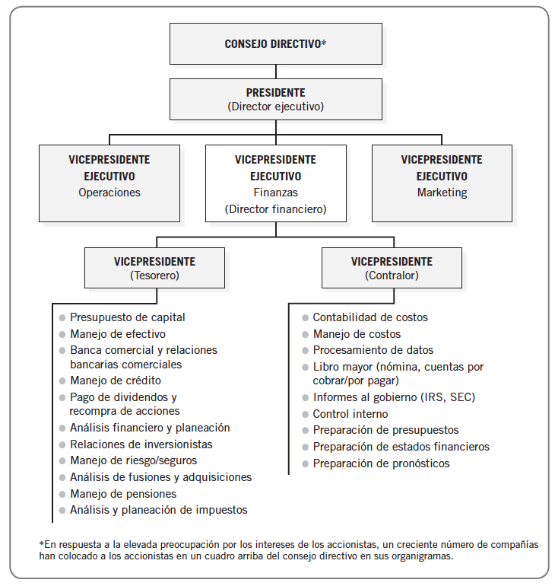
ORGANIZACIÓN DE LAS FUNCIONES DE LA ADMINISTRACION FINANCIERA

Slide 7
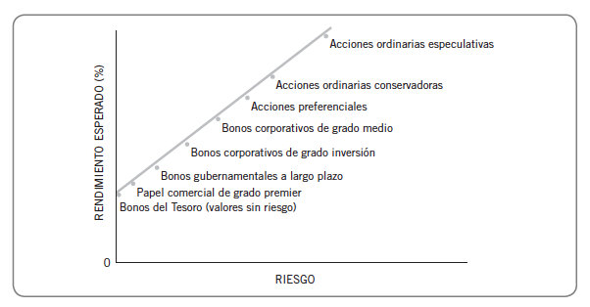
RENDIMIENTO ESPERADO

Slide 8
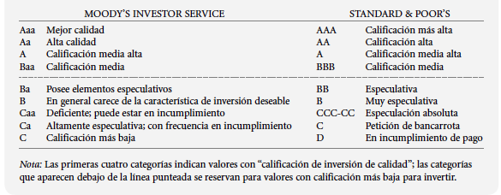
CALIFICACIONES POR PARTE DE AGENCIAS DE INVERSION

Slide 9
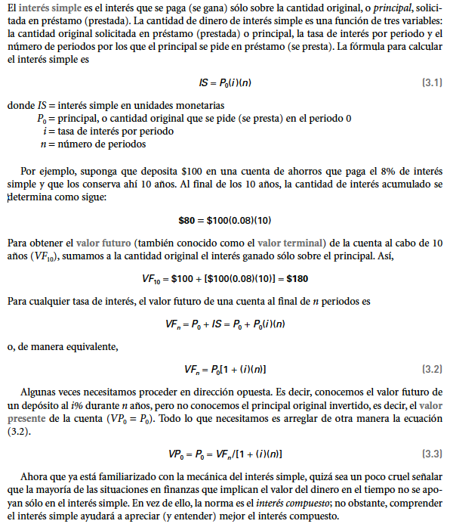
INTERES SIMPLE

Slide 10

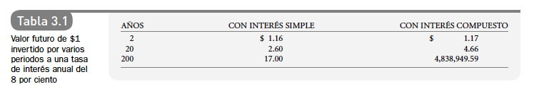
INTERES SIMPLE

Slide 11
INTERES SIMPLE

Slide 12
INTERES SIMPLE

Slide 13
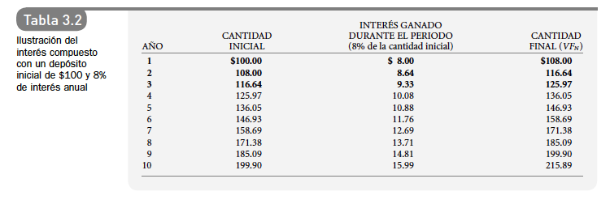
INTERES COMPUESTO

Slide 14
INTERES COMPUESTO
Un ejemplo que cubre varias tasas de interés que van del 1 al 15 por ciento.
Las designaciones de los encabezados Tasa de interés (i) y Periodo (n) en la tabla son similares a las coordenadas de un mapa. Nos ayudan a localizar el factor de interés adecuado.
Por ejemplo:
Factor de interés del valor futuro al 8% durante 9 años (FIVF8%,9 )
se localiza en la intersección de la columna del 8% y el renglón de 9 periodos , y es igual a 1.999.
La cifra 1.999 significa que $1 invertido a un interés compuesto del 8% durante 9 años dará un rendimiento aproximado de $2, que consiste en el principal inicial más el interés acumulado.

Slide 15
INTERES COMPUESTO

Slide 16
Análisis de fondos, análisis de flujo de efectivo y planeación financiera
El Análisis financiero y planeación pueden evaluarse mediante las siguiente herramientas:
Estado de Flujos de Fondos ( Fuentes y Usos)
Estado Contable de Flujos de Efectivo
Pronostico del Flujo de Efectivo
Estados Financieros Pro forma

Slide 17
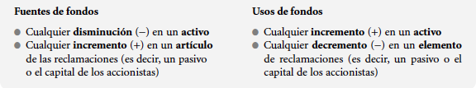
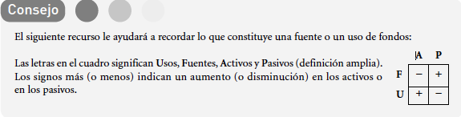
Fuentes y Usos

Slide 18
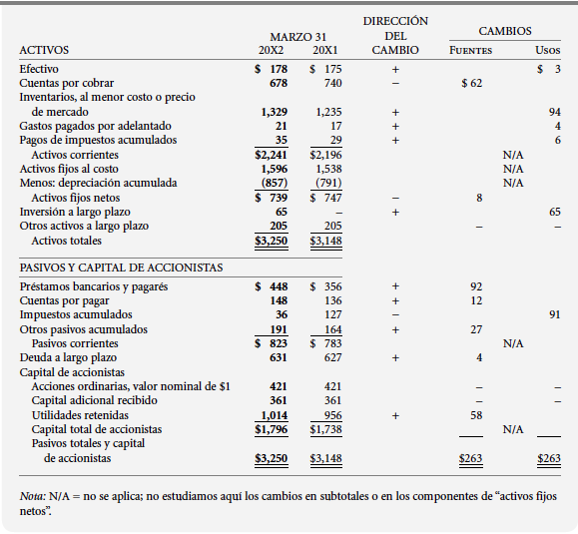
Balances Generales de Aldine Manufacturing Company ( en miles)

Slide 19
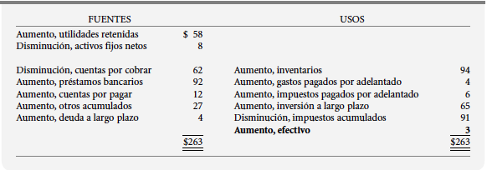
Fuentes y Usos “básicos” del Estado de fondos
Aldine Manufacturing Compañy del 31 de Marzo 20x1 al 31 de Marzo de 20x2 (en miles)

Slide 20
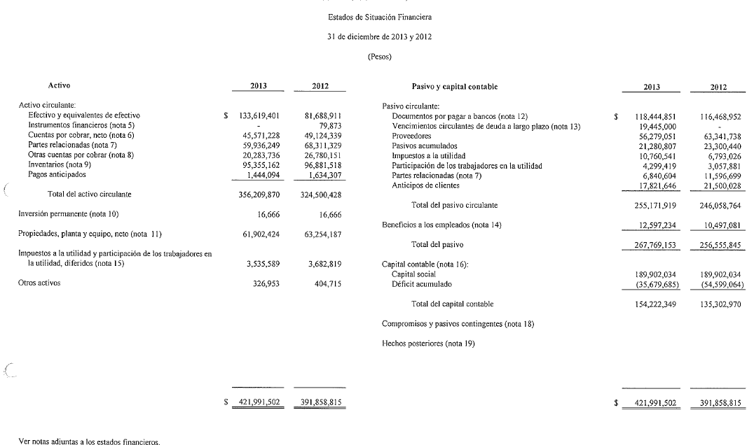
ESTADO DE SITUACION FINANCIERA

Slide 21
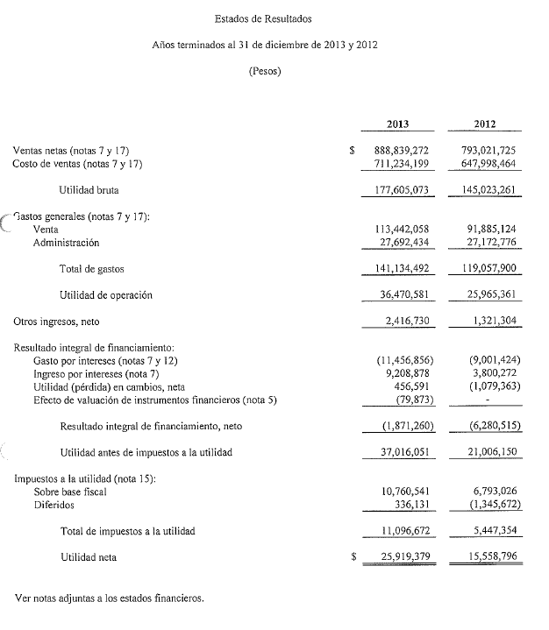
ESTADO DE RESULTADOS

Slide 22
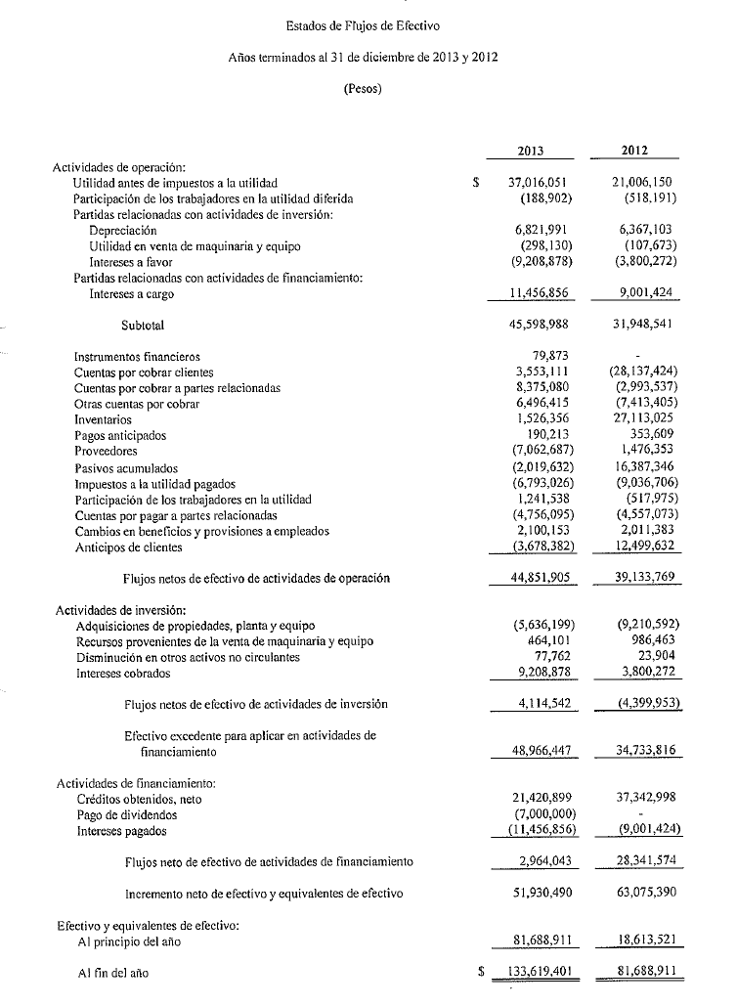
ESTADO DE FLUJOS DE EFECTIVO

Slide 23
FLUJO DE EFECTIVO
ENERO A DICIEMBRE 2015 (MILES $)

Slide 24
ESTADO DE RESULTADOS PROYECTADO 2015 (MILES)

Slide 25
BALANCE MENSUAL PRESUPUESTADO 2015

Slide 26
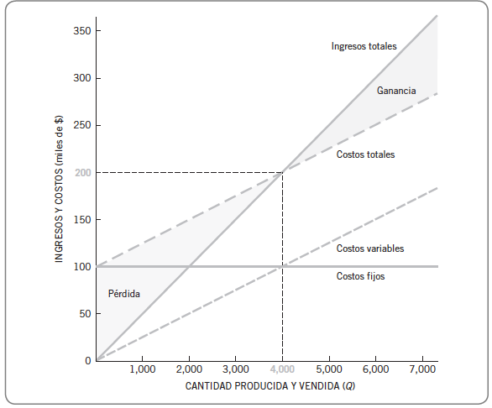
GRAFICA DE PUNTO DE EQUILIBRIO
Volumen de ventas necesario para que los ingresos totales los costos totales sean iguales.
Se puede expresar unitario o en dólares derivados de las ventas

